Slide 1


Big Data Systems
Project 1 – Big Mobility & IoT Data Analytics
student: Katarina marinović
Broj indeksa: 1633

Slide 2





Tehnologije korišćene u projektu
Apache Spark
Docker
Kafka
Cassandra
Flink

Slide 3
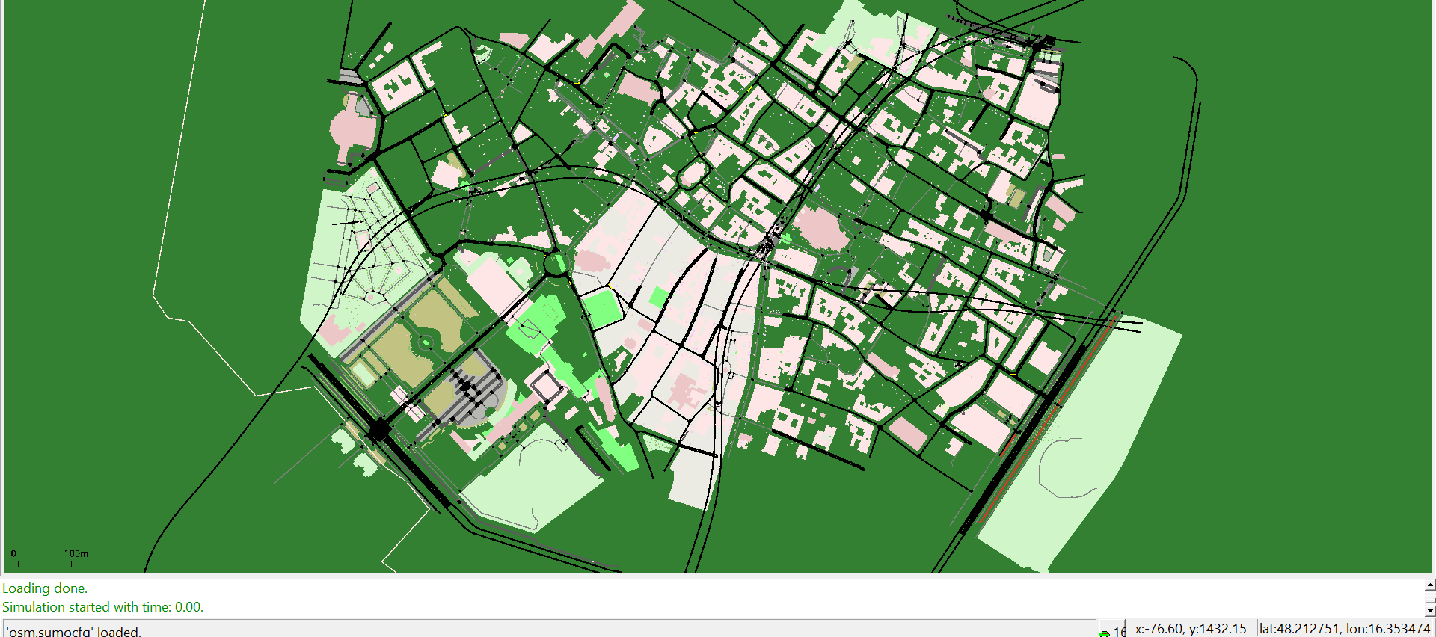
Korišćeni skupovi podataka
Uz pomoć SUMO simulatora kreirana su dva skupa (fcd1.csv i emission1.csv) podataka koja se odnose na kretanje vozila, kao i na informacije o izduvnim gasovima u Beču.

Slide 4
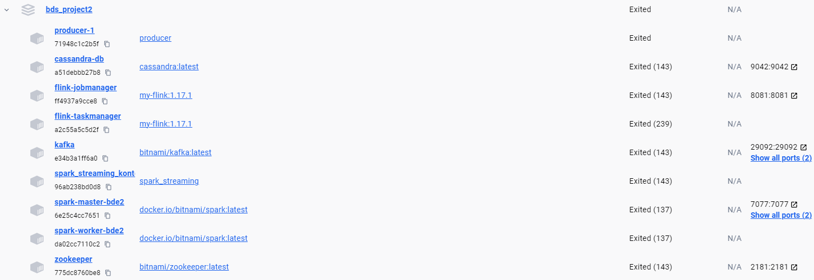
Organizacija kontejnera

Slide 5
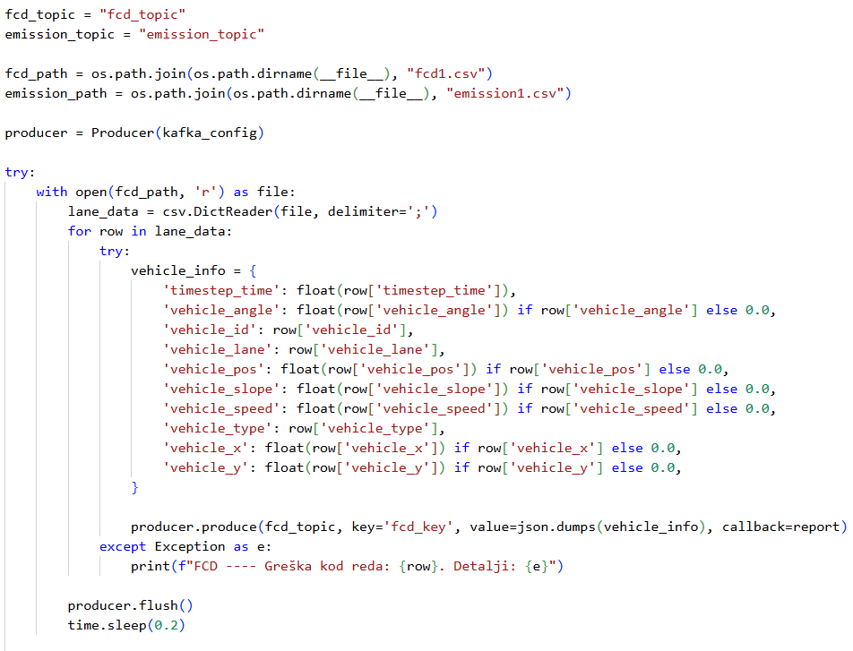
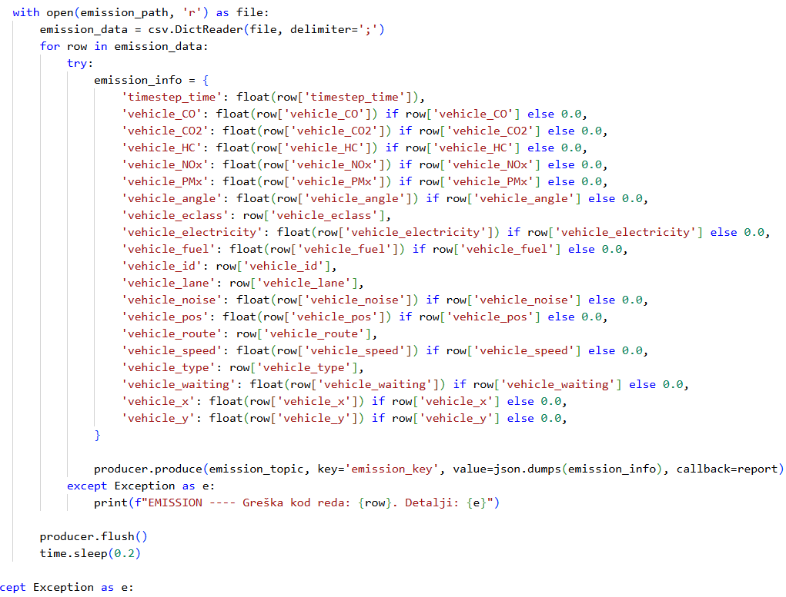
Skripta producer.py čita podatke sa lokalnog fajl sistema i šalje ih na odgovarajući topic (fcd_topic i emission_topic)

Slide 6
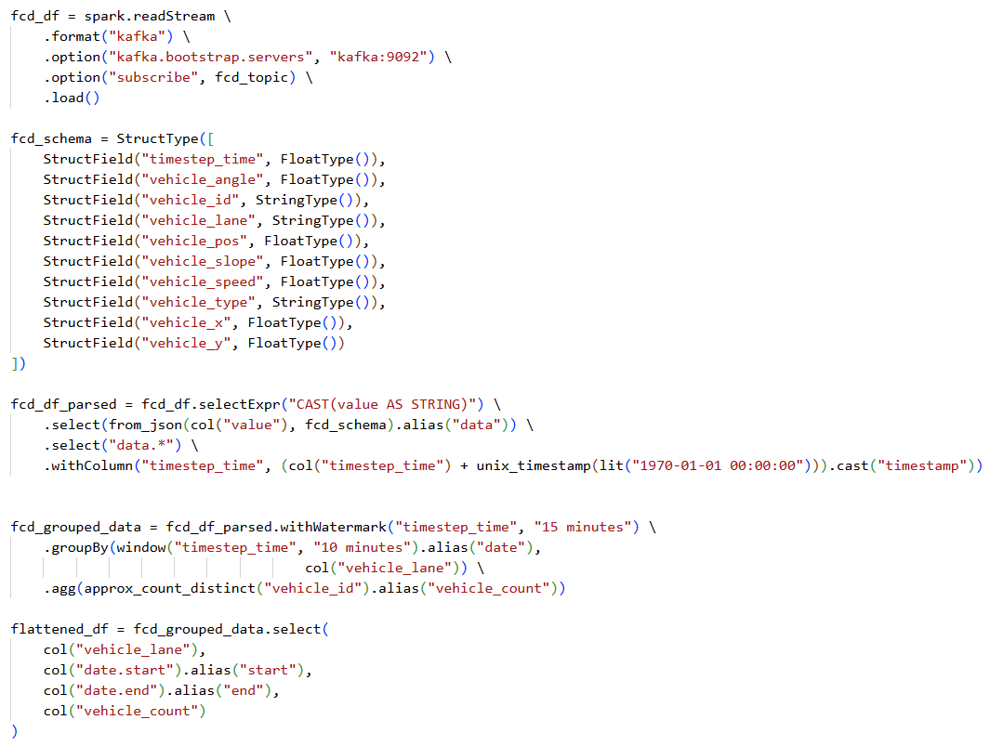
Sa fcd_topic-a se učitavaju podaci, vrši se njihovo grupisanje i agregacija po vremenskim prozorima i račuana se broj jedinstvenih vozila po ulici u svakom intervalu od 10 minuta

Slide 7
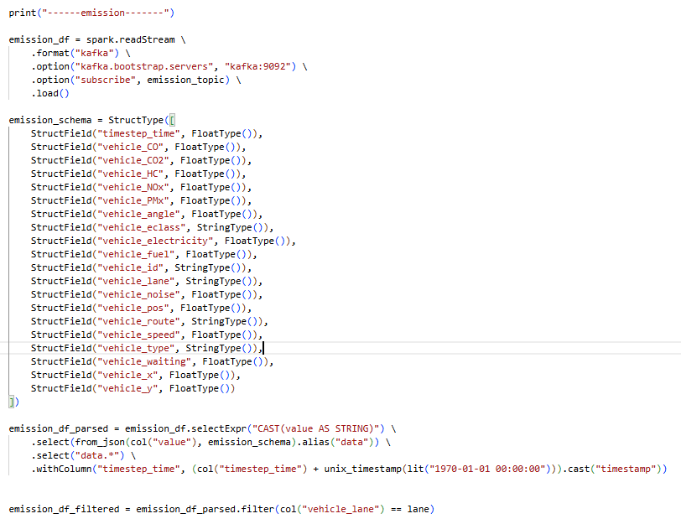
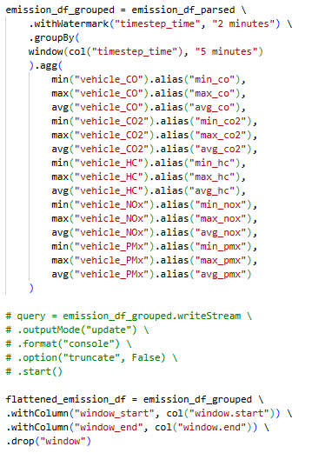
Sa emission_topic-a se učitavaju podaci, grupišu se po vremenskim prozorima od po 5 minuta i računaju minimalne, maksimalne i prosečne vrednosti emisije zagađivača za ulicu zadatu kao parametar u okviru Dockerfile-a

Slide 8
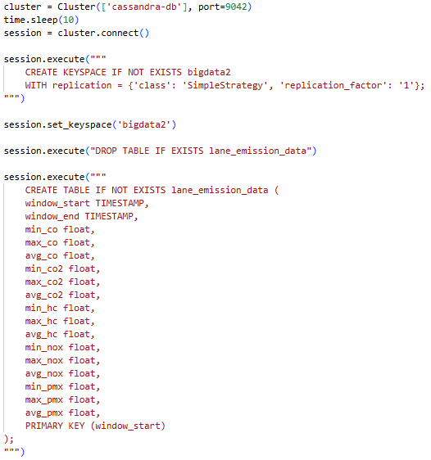
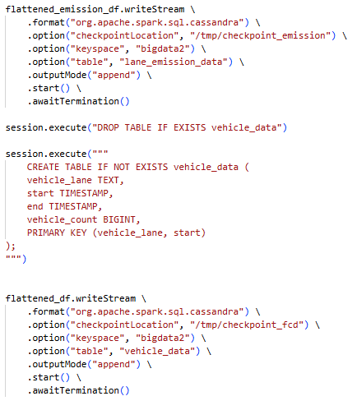
Rezultati se upisuju u cassandra tabele vehicle_data i lane_emission_data

Slide 9
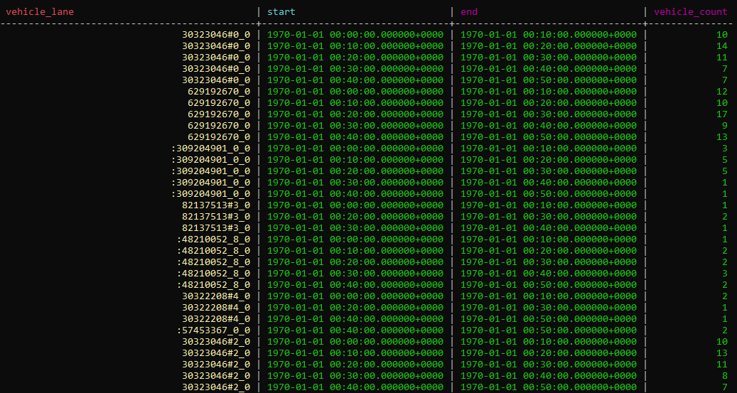
vehicle_lane tabela

Slide 10
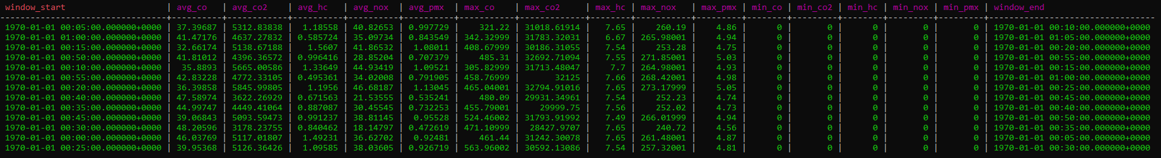
lane_emission_data tabela

Slide 11
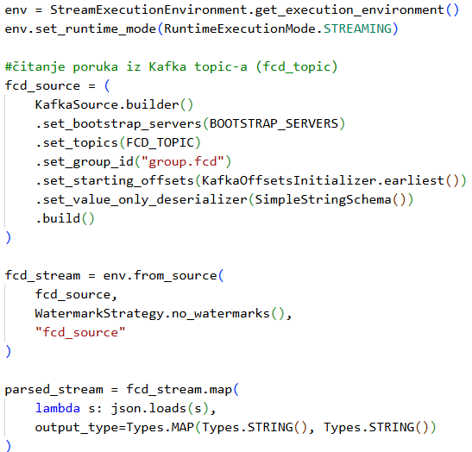
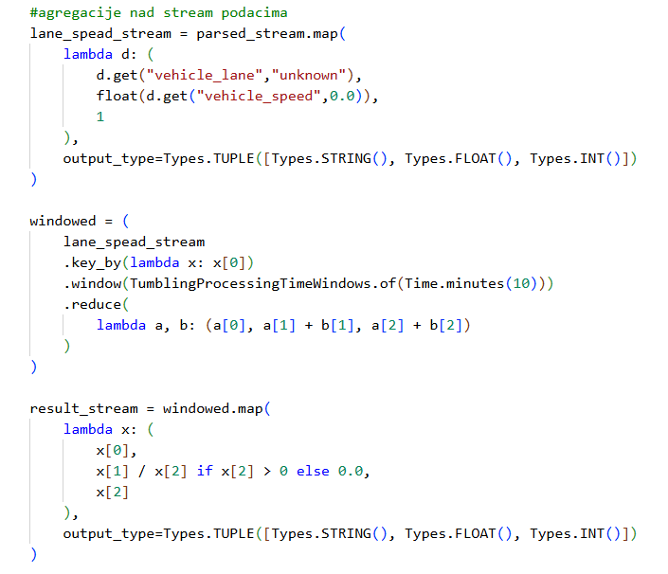
Apache Flink
Sa fcd_topic-a se učitavaju podaci, vrši se njihovo grupisanje i agregacija po vremenskim prozorima i račuana se broj jedinstvenih vozila po ulici, kao i prosečna brzina u svakom intervalu od 10 minuta

Slide 12
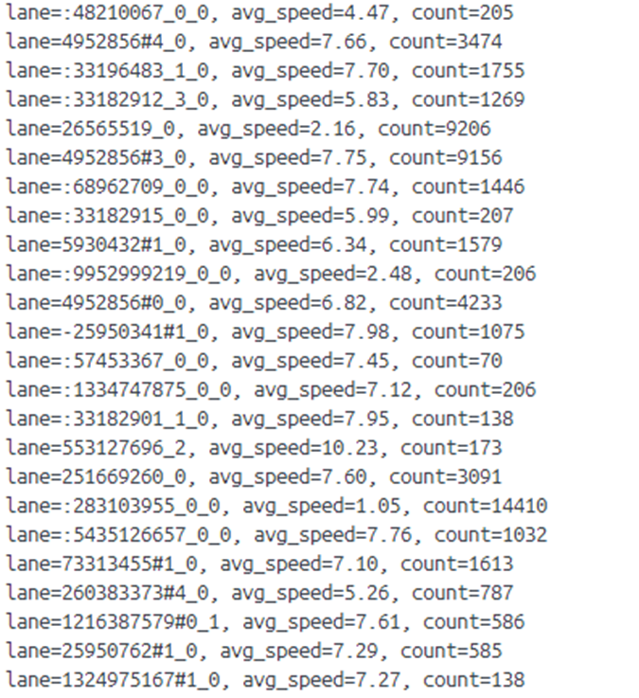
Rezultat izvršenja flink_streaming.py aplikacije

